Slide 1
Ch6 Accelerometer & Gyroscope
依 ch6_marked_words.md 整理 — 涵蓋課前問題、段落畫線字與進階難字

Slide 2
Ch6 Accelerometer & Gyroscope
Paragraph 1
Paragraph 1 — Accelerometers (p. 70)
加速規的定義與應用；按課文畫線順序排列

Slide 3
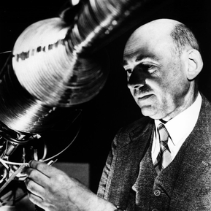
gyroscope (n.)
陀螺儀；迴轉儀。
補充：利用角動量原理來偵測或維持方向的裝置；課文編號 1。
例： Accelerometers and gyroscopes are devices widely used in contemporary portable electronic devices.

Slide 4
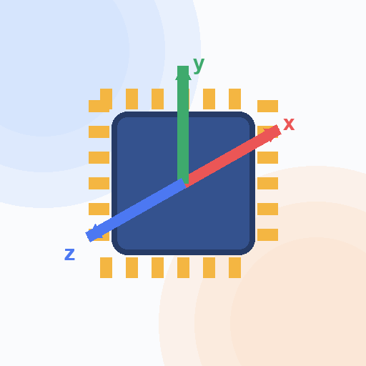
accelerometer (n.)
加速規；加速度計。
補充：accelerate (v.)、acceleration (n.)；課文編號 2。
例： An accelerometer is a device that measures the acceleration of an object.

Slide 5

contemporary (adj.)
當代的；現代的。
補充：contemporary = modern；contempora (拉丁字根「同時代」)。
例： Accelerometers and gyroscopes are widely used in contemporary portable electronic devices.

Slide 6

measure (v. / n.)
測量 (v.)；措施、方法 (n.)。
補充：measurement (n.) 測量值；本段出現的 measures 為第三人稱單數動詞。
例： An accelerometer is a device that measures the acceleration of an object.

Slide 7

acceleration (n.)
加速度。
補充：物體速度改變的快慢；單位 m/s²。
例： Acceleration is quantified in the unit meters per second per second (m/s²).

Slide 8

quantified (v., p.p.)
被量化；以數值表示。
補充：quantify (v.) 量化；quantity (n.) 數量。
例： Acceleration is quantified in the unit meters per second per second (m/s²).

Slide 9

g-force (n.)
G 力；重力加速度。
補充：1 g ≈ 9.8 m/s²，常作為加速度的通俗單位。
例： Acceleration is popularly measured in terms of g-force (g).

Slide 10

sensitive (adj.)
敏感的；靈敏的。
補充：sensitivity (n.) 靈敏度；sense (v./n.) 感知。
例： Highly sensitive accelerometers are components of inertial navigation systems.

Slide 11

component (n.)
組件；元件；零件。
補充：component = part/element；複數 components。
例： Accelerometers are components of inertial navigation systems for aircraft and missiles.

Slide 12

inertial (adj.)
慣性的。
補充：inertia (n.) 慣性；inertial navigation system (INS) = 慣性導航系統；課文編號 3。
例： Accelerometers are components of inertial navigation systems for aircraft and missiles.

Slide 13
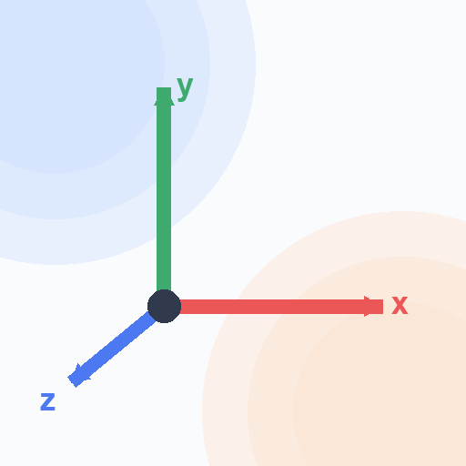
axis (n.)
軸 (複數 axes)。
補充：物體旋轉所繞的假想直線；x-axis、y-axis、z-axis；課文編號 4。
例： Single and multi-axis models of accelerometer are available to detect magnitude and direction of acceleration.

Slide 14

detect (v.)
偵測；察覺。
補充：detection (n.)、detector (n.) 偵測器。
例： The accelerometer can detect magnitude and direction of acceleration.

Slide 15

magnitude (n.)
大小；強度；量值。
補充：magnitude 相對於 direction — 物理量的「大小」與「方向」。
例： Accelerometers detect magnitude and direction of acceleration.

Slide 16

sense (v. / n.)
感知；感應 (v.)；感覺、知覺 (n.)。
補充：sensor (n.) 感測器；sensitive (adj.) 敏感的。
例： Accelerometers can sense orientation, coordinate acceleration, vibration and shock.

Slide 17

orientation (n.)
方位；方向；定位。
補充：orient (v.) 使朝向；課文編號 5。
例： The screen adjusts based on the orientation of the device.

Slide 18
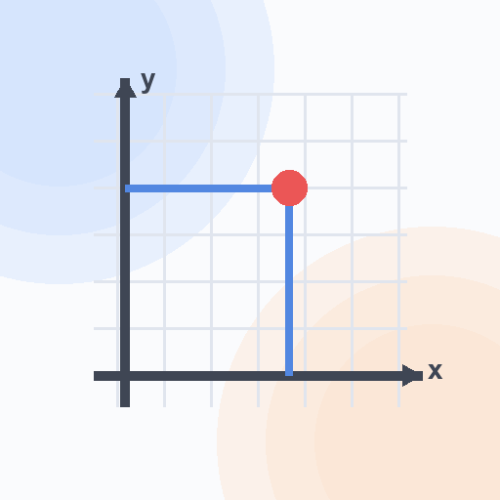
coordinate (n.)
座標；座標值。
補充：coordinate system = 座標系統；課文編號 6。
例： Accelerometers sense coordinate acceleration in 3D space.

Slide 19

vibration (n.)
震動；振動。
補充：vibrate (v.) 震動；手機的震動模式即利用此原理。
例： Electronic devices use accelerometers to detect vibration and shock.

Slide 20

shock (n.)
衝擊；撞擊。
補充：本課指物理性的突然撞擊，不是「電擊」或「驚嚇」。
例： A free-fall sensor detects shock when the device is falling.

Slide 21

align (v.)
使對齊；使校直；使一致。
補充：alignment (n.) 對齊；本課指螢幕方向的對齊。
例： Electronic devices use accelerometers to align the screen depending on the direction the device is held.

Slide 22
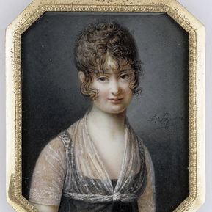
portrait (n.)
肖像畫 (n.)；portrait mode = 直式模式。
補充：肖像畫多為直式構圖，故以其命名直式螢幕模式；課文編號 7。
例： The screen switches between portrait and landscape modes.

Slide 23

landscape (n.)
山水畫、風景畫；風景 (n.)；landscape mode = 橫式模式。
補充：風景畫多為橫式構圖；課文編號 8。
例： The screen switches between portrait and landscape modes.

Slide 24
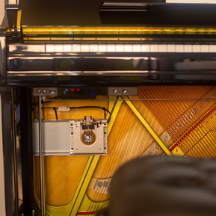
micromachined (adj.)
精密加工的；以微機械製程製作的。
補充：micro + machine，常用於 MEMS 感測器；課文編號 9。
例： Micromachined accelerometers are increasingly present in video game controllers.

Slide 25
Ch6 Accelerometer & Gyroscope
Paragraph 2
Paragraph 2 — Free-fall sensor (pp. 70–71)
自由落體感測器；按課文畫線順序排列

Slide 26

free-fall (n. / adj.)
自由落體（的）。
補充：指物體僅受重力作用而下落的狀態；free-fall sensor = 自由落體感測器。
例： A free-fall sensor is an accelerometer used to detect if a system has been dropped and is falling.

Slide 27

safety measures (n., pl.)
安全措施。
補充：此處的 measures 意為「措施」而非「測量」。
例： It provides safety measures such as parking the head of a hard disk to prevent a head crash.

Slide 28

hard disk (n.)
硬碟。
補充：電腦中以磁性媒介儲存資料的主要裝置；跌落時讀寫頭易損壞。
例： The accelerometer parks the head of a hard disk to prevent a head crash upon impact.

Slide 29

upon (prep.)
在…之上；一…就。
補充：upon impact = 一受到衝擊；upon = on 的較正式用法。
例： The device parks the hard disk head upon impact.

Slide 30

impact (n.)
衝擊；碰撞。
補充：impact = shock 的同義語；課文編號 10。
例： The accelerometer parks the hard disk head upon impact.

Slide 31
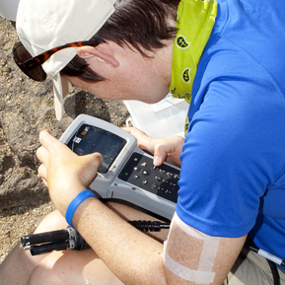
data logger (n.)
數據紀錄儀。
補充：Terminology a；用來記錄感測數據（溫度、加速度等）的裝置。
例： Data loggers monitor handling operations for shipping containers.

Slide 32

monitor (v. / n.)
監控、監測 (v.)；監視器 (n.)。
補充：本課用作動詞，指持續觀察與追蹤。
例： Data loggers monitor handling operations for shipping containers.

Slide 33

handling (n.)
搬運；操作；處理。
補充：handle (v.) 處理、搬運；handling operations = 搬運作業。
例： The sensor is used to monitor handling operations for shipping.

Slide 34

calculate (v.)
計算。
補充：calculation (n.) 計算；本課指計算跌落高度。
例： The length of time in free fall is used to calculate the height of drop.

Slide 35

estimate (v. / n.)
估計；估算；預估。
補充：estimated (adj.) 預估的；estimation (n.)；p. 73 Families of Vocabulary。
例： Accelerometers are used to estimate the shock to the package.

Slide 36

consumer (n. / adj.)
消費者 (n.)；消費的 (adj.)。
補充：consume (v.) 消費；consumer electronics = 消費性電子產品。
例： This device is included in many common computer and consumer electronic products.

Slide 37
Ch6 Accelerometer & Gyroscope
Paragraph 3
Paragraph 3 — Gyroscope structure (p. 71)
陀螺儀的構造與運作；按課文畫線順序排列

Slide 38

mechanical (adj.)
機械的；機械式的。
補充：mechanic (n.) 技工；mechanism (n.) 機制。
例： A gyroscope is a mechanical device comprised of a rotor and gimbals.

Slide 39

comprised of (phr.)
由……組成。
補充：be comprised of = consist of = be made up of。
例： A gyroscope is comprised of a rotor and two or more gimbals.

Slide 40
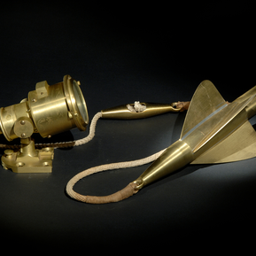
rotor (n.)
轉子；旋轉的構件。
補充：陀螺儀內部高速旋轉的核心部件；課文編號 11。
例： The rotor is installed to spin about one axis.

Slide 41
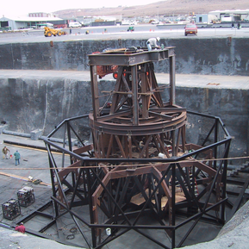
gimbal (n.)
平衡環；萬向節；使羅盤針平衡之環。
補充：允許物體在多個軸上自由旋轉的機械結構；課文編號 12。
例： A gyroscope is comprised of a rotor and two or more gimbals.

Slide 42

mounted (v., p.p.)
被安裝；被固定於。
補充：mount (v.) 安裝、架設；be mounted on = 被裝設在……上。
例： The axis is mounted on an inner gimbal.

Slide 43

inner (adj.)
內部的；裡面的。
補充：inner gimbal = 內平衡環；反義 outer。
例： The inner gimbal is spinning about another axis.

Slide 44

spinning (v., -ing)
旋轉中的；自轉的。
補充：spin (v.) 的現在分詞；過去式 spun。
例： The inner gimbal is spinning about another axis.

Slide 45

outer (adj.)
外部的；外面的。
補充：outer gimbal = 外平衡環；反義 inner。
例： The outer gimbal or the gyroscope frame is mounted so as to pivot about an axis.

Slide 46

frame (n.)
框架；骨架；外殼結構。
補充：gyroscope frame = 陀螺儀的外部支撐結構。
例： The outer gimbal or the gyroscope frame is mounted so as to pivot.

Slide 47

pivot (v. / n.)
繞樞軸旋轉 (v.)；樞軸、支點 (n.)。
補充：to pivot about an axis = 繞某一軸旋轉。
例： The gyroscope frame is mounted so as to pivot about an axis.

Slide 48

support (n. / v.)
支撐結構 (n.)；支撐、支持 (v.)。
補充：本課指物理上的支撐結構。
例： The axis is in its own plane determined by the support.

Slide 49

simultaneously (adv.)
同時地。
補充：simultaneous (adj.) 同時的；simul- 字根「同時」。
例： The rotor simultaneously spins about one axis and is capable of oscillating about the two other axes.

Slide 50

oscillating (v., -ing)
擺動的；振盪的。
補充：oscillate (v.) 擺動、振盪；oscillation (n.) 振盪。
例： The rotor is capable of oscillating about the two other axes.

Slide 51
Ch6 Accelerometer & Gyroscope
Paragraph 4
Paragraph 4 — History of the gyroscope (pp. 71–72)
陀螺儀的歷史與早期導航應用

Slide 52

advent (n.)
出現；來臨；問世。
補充：the advent of X = X 的出現；常搭配 with。
例： The advent of electric motors made it possible for developing gyrocompasses.

Slide 53

functional (adj.)
功能的；可運作的；實用的。
補充：function (n.) 功能；functionality (n.) 功能性。
例： The first functional gyrocompass was patented in 1904.

Slide 54

gyrocompass (n.)
陀螺儀羅盤。
補充：利用陀螺儀原理指北，不受磁場影響；課文編號 13。
例： Electric motors made it possible for developing gyrocompasses.

Slide 55

patent (n. / v. / adj.)
專利、專利權 (n.)；取得專利權 (v.)；有專利的 (adj.)。
補充：patent pending = 專利審查中；課文編號 14。
例： The first functional gyrocompass was patented in 1904.

Slide 56

inventor (n.)
發明人；發明家。
補充：invent (v.) 發明；invention (n.) 發明物；課文編號 15。
例： In early 20th century, inventors attempted to use gyroscopes as the basis for early navigational systems.

Slide 57

basis (n.)
基礎；基準 (複數 bases)。
補充：on the basis of = 根據；as the basis for = 作為…的基礎。
例： Inventors used gyroscopes as the basis for early navigational systems.

Slide 58
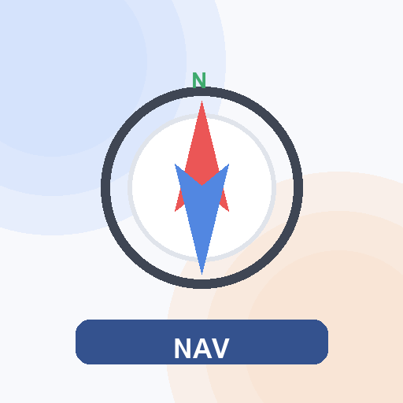
navigational systems (n., pl.)
導航系統。
補充：navigate (v.) 導航；navigational (adj.) 導航的。
例： Inventors used gyroscopes as the basis for early navigational systems.

Slide 59

principles (n., pl.)
原理；原則。
補充：principle 勿與 principal (校長；主要的) 混淆。
例： Similar principles were later employed in the development of inertial guidance systems.

Slide 60

guidance (n.)
制導；導引；指引。
補充：guide (v.) 引導；inertial guidance = 慣性制導。
例： Similar principles were employed in the development of inertial guidance systems.

Slide 61
Ch6 Accelerometer & Gyroscope
Paragraph 5
Paragraph 5 — WWII & missiles (p. 72)
二戰與飛彈應用；陀螺儀的小型化

Slide 62

ballistic missiles (n., pl.)
彈道飛彈。
補充：ballistic (adj.) 彈道的；missile (n.) 飛彈。
例： Similar principles were employed in the development of inertial guidance systems for ballistic missiles.

Slide 63

prime (adj.)
主要的；首要的；最重要的。
補充：prime minister = 首相；prime component = 關鍵零件。
例： During WWII, the gyroscope became the prime component for aircraft.

Slide 64

miniaturize (v.)
使小型化。
補充：miniaturization (n.)、miniature (adj./n.)；課文編號 16。
例： After the war, the race to miniaturize gyroscopes resulted in midget gyroscopes.

Slide 65

guided (adj.)
導引的；制導的。
補充：guided missile = 導引飛彈；guide (v.) 引導。
例： Miniaturized gyroscopes were developed for guided missiles and weapons navigation systems.

Slide 66

manufacturing (n. / adj.)
製造；製造業。
補充：manufacture (v./n.) 製造；manufacturer (n.) 製造商。
例： The race to miniaturize resulted in the development and manufacturing of midget gyroscopes.

Slide 67

midget (n. / adj.)
極小的個體 (n.)；極小的 (adj.)。
補充：本課指超小型的陀螺儀；課文編號 17。
例： The race to miniaturize resulted in the development of midget gyroscopes.

Slide 68

resulted in (phr., v.)
導致；造成 (某結果)。
補充：A resulted in B = A 造成 B；注意語序與 result from 相反。
例： The race to miniaturize gyroscopes resulted in the development of midget gyroscopes.

Slide 69
Ch6 Accelerometer & Gyroscope
Paragraph 6
Paragraph 6 — Consumer electronics (p. 72)
現代消費性電子產品中的陀螺儀

Slide 70
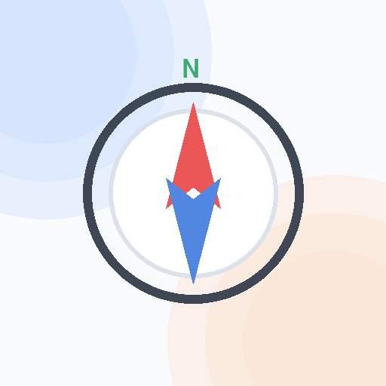
compass (n.)
羅盤；指南針。
補充：compasses (複數)；課文編號 18。
例： In addition to being used in compasses, gyroscopes have been introduced into consumer electronics.

Slide 71

rotation (n.)
旋轉；自轉。
補充：rotate (v.)；rotational (adj.)；p. 73 Families of Vocabulary。
例： The gyroscope allows for the calculation of orientation and rotation.

Slide 72

incorporated (v., p.p.)
被併入；被納入。
補充：incorporate (v.) 併入；incorporation (n.) 合併。
例： Designers have incorporated gyroscopes into modern technology.

Slide 73

integration (n.)
整合；整併；結合。
補充：integrate (v.) 整合；integrated (adj.) 整合的。
例： The integration of the gyroscope allows for more accurate recognition of movement.

Slide 74

accurate (adj.)
精確的；準確的。
補充：accuracy (n.) 精確度；反義 inaccurate。
例： The gyroscope allows for more accurate recognition of movement within 3D space.

Slide 75

recognition (n.)
辨識；識別。
補充：recognize (v.) 辨識；motion recognition = 動作辨識。
例： The integration allows for more accurate recognition of movement within 3D space.

Slide 76

previous (adj.)
先前的；以前的。
補充：previously (adv.) 先前地；prev- 字根「在…之前」。
例： More accurate recognition than the previous lone accelerometer.

Slide 77

lone (adj.)
單獨的；單一的。
補充：lone = alone/single；課文編號 19。
例： Better than the previous lone accelerometer.

Slide 78

frequently (adv.)
經常地；頻繁地。
補充：frequency (n.) 頻率；frequent (adj.) 頻繁的。
例： Gyroscopes are frequently combined with accelerometers.

Slide 79
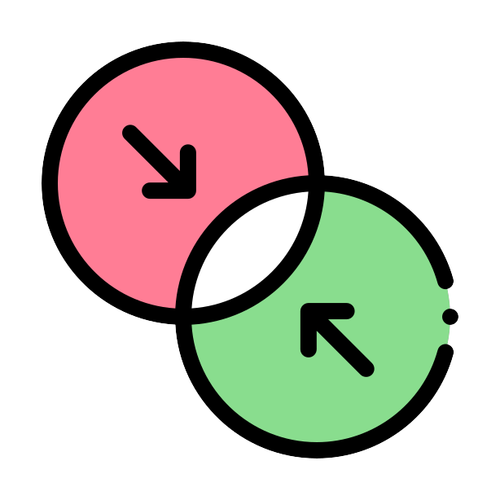
combined (v., p.p.)
被結合；被合併。
補充：combine (v.) 結合；combination (n.) 組合。
例： Gyroscopes are frequently combined with accelerometers for more robust sensing.

Slide 80

robust (adj.)
強健的；穩健的；可靠的。
補充：robustness (n.) 強健性；課文編號 20。
例： Gyroscopes combined with accelerometers provide more robust direction- and motion-sensing.

Slide 81

direction- and motion-sensing (n. / adj.)
方向與運動（位移）感應。
補充：Terminology b；direction-sensing + motion-sensing 的複合詞。
例： More robust direction- and motion-sensing requires combining both sensors.

Slide 82

integrate (v.)
整合；使結合。
補充：integrated (adj.)；integration (n.)；integrator (n.) 積分器。
例： Nintendo has integrated a gyroscope into the Wii Remote controller.

